Slide 1



город Минусинск
Основные подходы
к формированию бюджета
на 2017 год и плановый период 2018-2019 гг.
Пономарева Татьяна Ивановна,
Директор муниципального казенного учреждения «Управление
Городского хозяйства» администрации города Минусинска
e-mail: edinzakaz@mail.ru,
http://ez.minusinsk.info

Slide 2
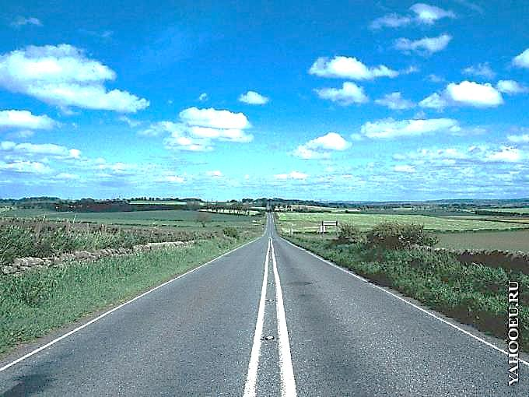

Динамика расходов бюджета
МКУ «Управление городского хозяйства» на 2017 год и плановый период 2018-2019 годы

Slide 3
Муниципальные программы
Наименование программы | 2016 (тыс.руб.) | 2017 (тыс.руб.) | 2018 (тыс.руб.) | 2019 (тыс.руб.)
Реформирование и модернизация жилищно-коммунального хозяйства и повышение энергетической эффективности муниципального образования город Минусинск | 67 767,90 | 41 626,47 | 40 672,14 | 40 672,14
Обеспечение транспортной инфраструктуры муниципального образования город Минусинск | 106 860,64 | 56 372,23 | 37 047,99 | 36 807,99
Благоустройство территории муниципального образования город Минусинск | 12 648,40 | 15 978,54 | 4 650,42 | 3 772,74
Обеспечение жизнедеятельности территории | 21 580,78 | 24 520,52 | 20 444,42 | 19 662,42
Обеспечение доступным и комфортным жильем жителей города Минусинска | 4 659,00 | 0,00 | 0,00 | 0,00
Подпрограмма «Обеспечение жильем молодых семей в муниципальном образовании город Минусинск» | 685,44 | 846,72 | 0,00 | 0,00
Подпрограмма «Культурное наследие | 117 335,68 | 2 000,00
ИТОГО | 333 537,84 | 141 344,48 | 102 814,97 | 100 915,29

Slide 4
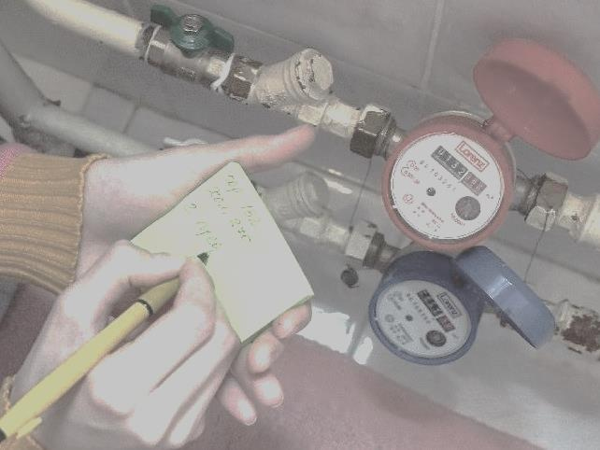
Муниципальная программа «Реформирование и модернизация жилищно-коммунального хозяйства и повышение энергетической эффективности муниципального образования город Минусинск»
Наименование расходов | 2016 (тыс.руб.) | 2017 (тыс.руб.) | 2018 (тыс.руб.) | 2019 (тыс.руб.)
Подпрограмма «Модернизация, реконструкция и капитальный ремонт объектов коммунальной инфраструктуры и жилищного фонда муниципального образования город Минусинск» | 11 897,52 | 660,43 | 194,11 | 194,11
Подпрограмма «Строительство, реконструкция и капитальный ремонт сетей уличного освещения муниципального образования город Минусинск» | 3 276,06 | 488,00 | 0,00 | 0,00
«Обеспечение реализации муниципальной программы и прочие мероприятия» | 17 798,32 | 18 118,74 | 18 118,73 | 18 118,73
Субвенция бюджетам муниципальных образований на реализацию временных мер поддержки населения в целях обеспечения доступности коммунальных услуг | 36 796,00 | 22 359,30 | 22 359,30 | 22 359,30
ИТОГО | 69 767,90 | 41 626,47 | 40 672,14 | 40 672,14

Slide 5
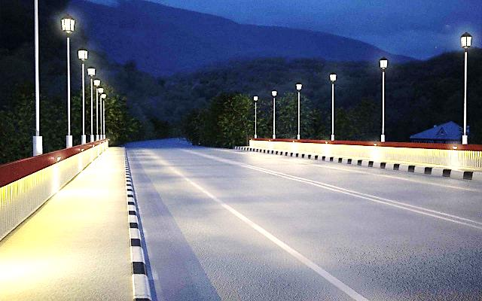
Муниципальная программа «Обеспечение транспортной инфраструктуры муниципального образования город Минусинск»
 | 2016 (тыс.руб.) | 2017 (тыс.руб.) | 2018 (тыс.руб.) | 2019 (тыс.руб.)
Подпрограмма «Дороги муниципального образования город Минусинск» | 90 356,79 | 35 379,67 | 21 819,99 | 21 579,99
Подпрограмма «Обеспечение пассажирских перевозок на городских маршрутах с небольшой интенсивностью пассажирских потоков» | 15 224,87 | 15 243,00 | 15 228,00 | 15 228,00
Подпрограмма «Повышение безопасности дорожного движения в муниципальном образовании город Минусинск» | 1 278,98 | 1 749,56 | 0,00 | 0,00
Выполнение предпроектных изыскательских работ, работ по разработке ПСД и экспертизы проекта на реконструкцию коммунального моста через протоку реки Енисей в районе ССК, за счет дорожного фонда | 0,00 | 4 000,00 | 0,00 | 0,00
ИТОГО | 106 860,64 | 56 372,23 | 37 047,99 | 36 807,99

Slide 6
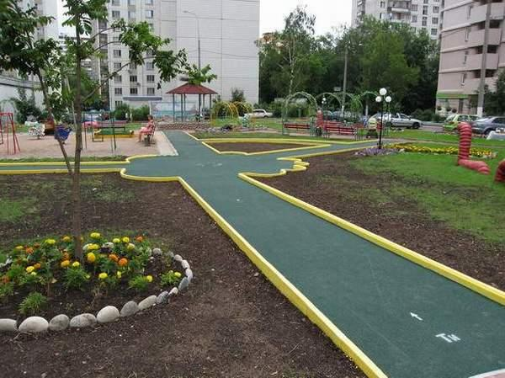
Муниципальная программа «Благоустройство территории муниципального образования город Минусинск»
Наименование расходов | 2016 (тыс.руб.) | 2017 (тыс.руб.) | 2018 (тыс.руб.) | 2019 (тыс.руб.)
Подпрограмма «Благоустройство муниципального образования город Минусинск» | 12 248,40 | 15 518,54 | 4 650,42 | 3 772,74
Подпрограмма «Мой любимый город» | 400,00 | 460,00 | 0,00 | 0,00
ИТОГО | 12 648,40 | 15 978,54 | 4 650,42 | 3 772,74

Slide 7
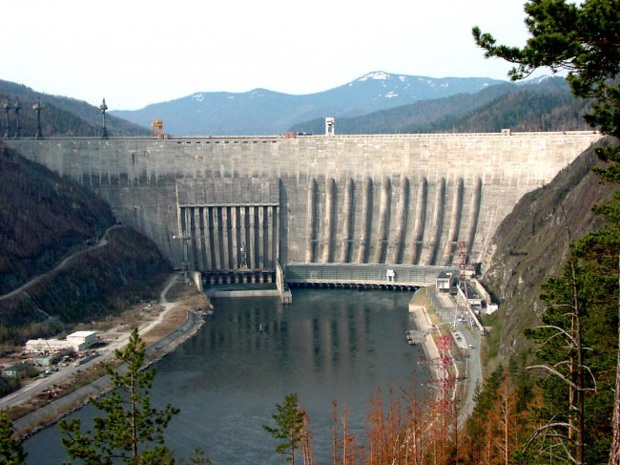
Муниципальная программа «Обеспечение жизнедеятельности территории»
Наименование расходов | 2016 (тыс.руб.) | 2017 (тыс.руб.) | 2018 (тыс.руб.) | 2019 (тыс.руб.)
Подпрограмма «Жизнедеятельность города» | 21 580,79 | 23 877,42 | 20 444,42 | 19 662,42
Подпрограмма «Обеспечение градостроительной деятельности» | 0,00 | 643,10 | 0,00 | 0,00
ИТОГО | 21 580,79 | 24 520,52 | 20 444,42 | 19 662,42
Муниципальная программа «Молодежь Минусинска»
Наименование расходов | 2016 (тыс.руб.) | 2017 (тыс.руб.) | 2018 (тыс.руб.) | 2019 (тыс.руб.)
Подпрограмма «Обеспечение жильем молодых семей в муниципальном образовании город Минусинск» | 685,44 | 846,72 | 0,00 | 0,00

Slide 8
Муниципальная программа «Обеспечение доступным и комфортным жильем жителей города Минусинска»
Наименование расходов | 2016 (тыс.руб.) | 2017 (тыс.руб.) | 2018 (тыс.руб.) | 2019 (тыс.руб.)
Подпрограмма «Капитальный ремонт коммунального моста через протоку реки Енисей в районе ССК г. Минусинска Красноярского края (с антисейсмическими мероприятиями)» | 4 659,00 | 0,00 | 0,00 | 0,00
Муниципальная программа «Культура города Минусинска»
Наименование расходов | 2016 (тыс.руб.) | 2017 (тыс.руб.) | 2018 (тыс.руб.) | 2019 (тыс.руб.)
Подпрограмма «Культурное наследие» | 117 335,68 | 2 000,00 | 0,00 | 0,00

Slide 9
Планируемое участие МКУ «Управление городского хозяйства» в краевых программах
Государственная программа «Дороги Красноярья»
Государственная программа «Содействие развитию местного самоуправления»
Государственная программа ««Реформирование и модернизация жилищно-коммунального хозяйства и повышение энергетической эффективности в Красноярском крае»
Государственная программа «Молодежь в XXI веке»
Государственная программа «Развитие культуры и туризма»

